Slide 1

프로그래밍 동아리 OT
2021년 3월 22일, 월요일

Slide 2
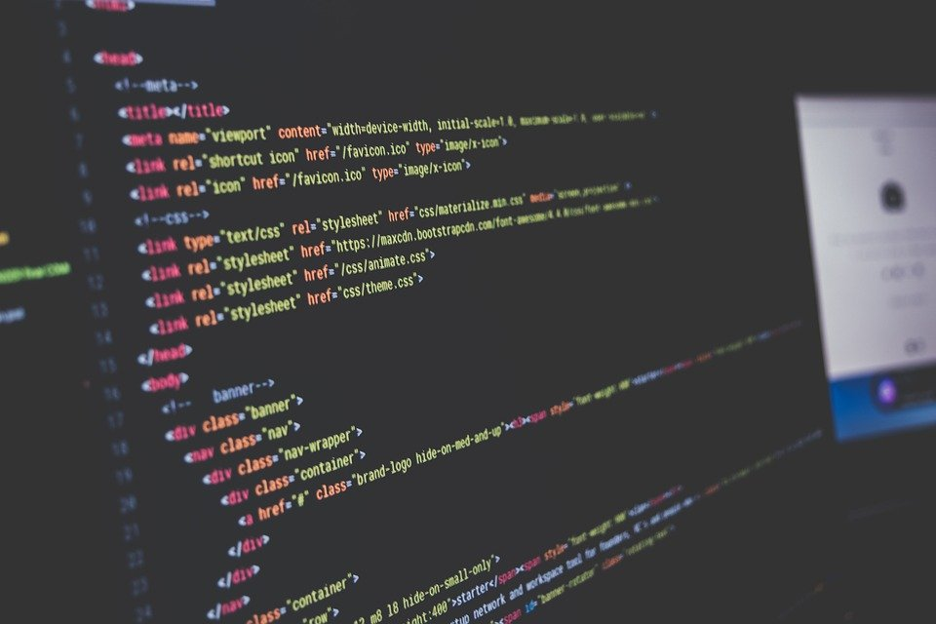
동아리 소개
1학기
프로그래밍 학습
개인 프로젝트
2학기
대규모 프로젝트
팀 분할
최종
수과학 관련 프로그램 개발
경기도과학동아리활동발표대회 참가(최종산출물)

Slide 3
프로그래밍 언어
컴퓨터 시스템을 구동시키는 소프트웨어를 작성하기 위한 형식언어
C언어 : 김준성, 정재원, 박준형
Python : 김준성, 박준형
HTML : 정재원, 박준형, 김준성(기초)
Javascript: 정재원, 박준형
CSS : 정재원, 박준형
C++ : 정재원, 박준형, 김준성
C# : 정재원, 박준형
SQL : 정재원
Visual Basic: 김준성
Batch : 김준성
Swift : (배우면 가능할지도…)
R : n/a

Slide 4
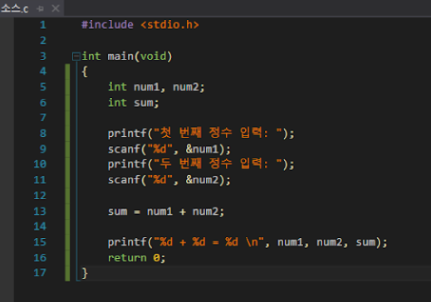

C 언어
매우 빠름
모든 프로그래밍의 기초
세미콜론(;)을 빼먹는 일이 많음
Printf(“d”); 와 같이 일반 문법과 비슷함

Slide 5
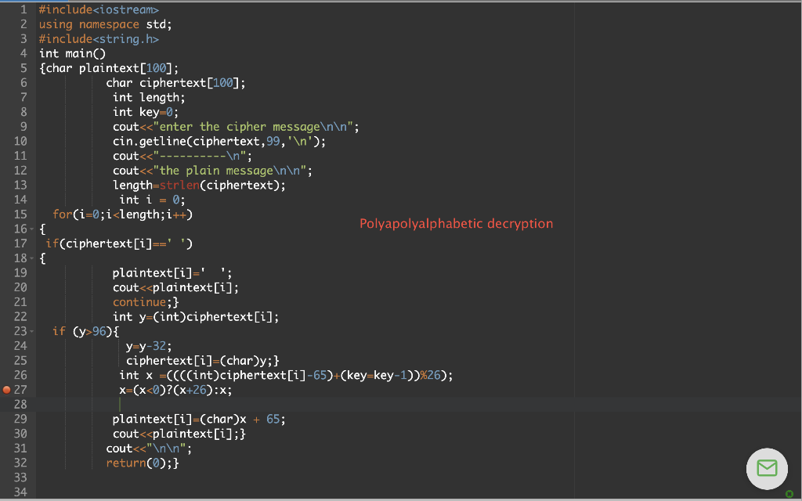
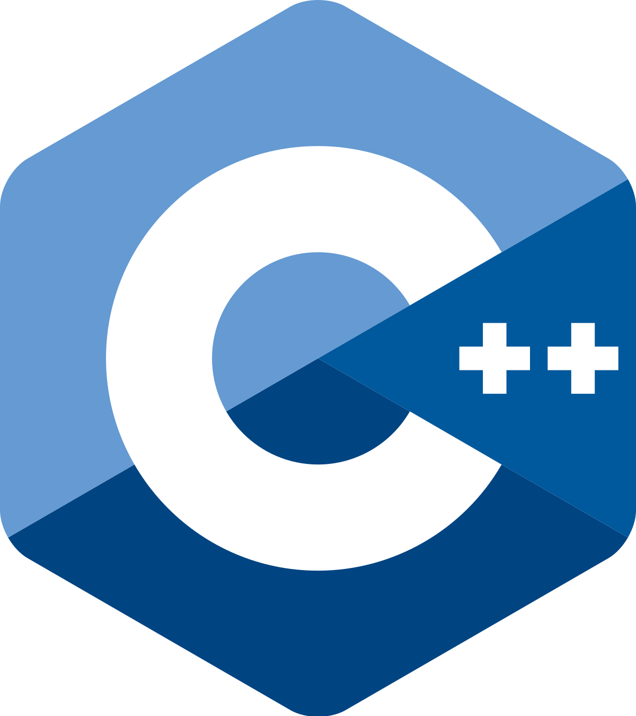
C++
C를 계승하여 C++(C는 B를 계승하여 C)
C에서 사용 가능한 문법이 모두 사용 가능
C에서 필요한 부분을 업그레이드(?)시킨 언어
추상적

Slide 6
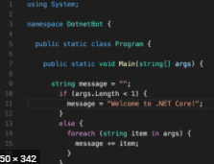
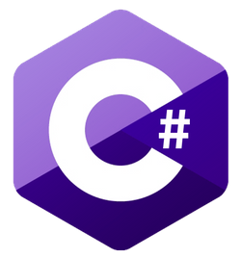
C#
Java와 비슷한 객체지향적 언어
MS에서 특허권 소송을 피하기 위해 1999년 개발
C 또는 C++와는 매우 다름

Slide 7
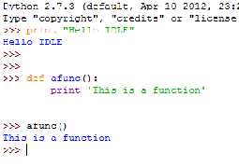

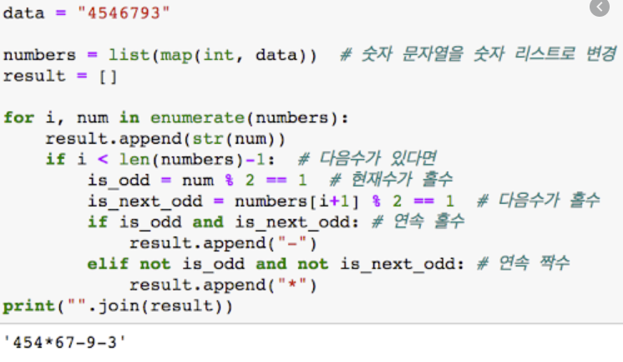
Python
느림
AI/머신러닝 등에 사용
커뮤니티/라이브러리가 매우 활성화
Print(“hi”) 와 같이 일반 사람의 문법과 거의 같음

Slide 8
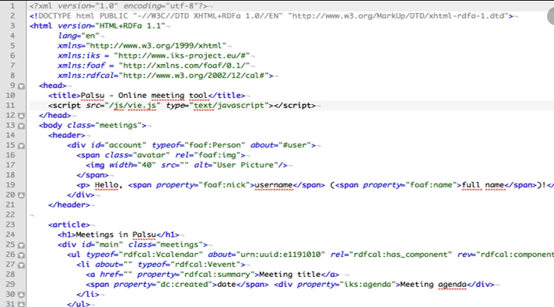
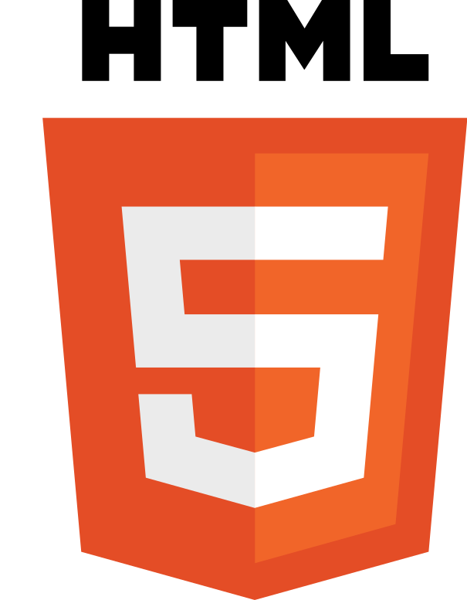
HTML
웹의 기본적 디자인
여러 가지 요소 로드 등
모든 웹에는 HTML이 있음
함께 Javascript, PHP, CSS 등을 이용

Slide 9
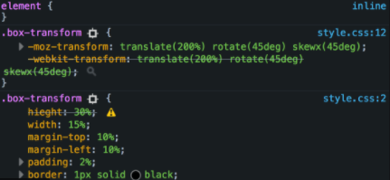

CSS
HTML을 더 아름답게(?) 만들어주는 언어
HTML에서 폰트, 배경컬러 등을 컨트롤할 수 있음

Slide 10
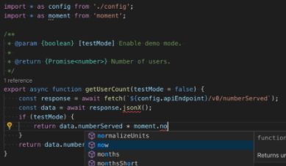

Javascript
웹에서 사용자(클라이언트) 쪽을 컨트롤하는 언어
HTML/CSS와 함께 사용

Slide 11
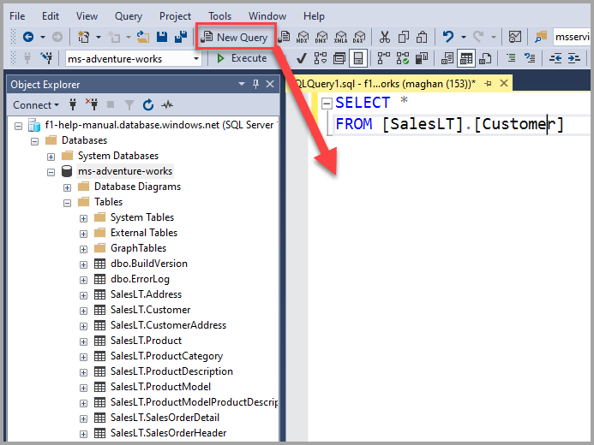

SQL
Standard Query Language
Database에서 데이터를 불러오는 언어
데이터베이스 매니지먼트를 쉽게 할 수 있음

Slide 12
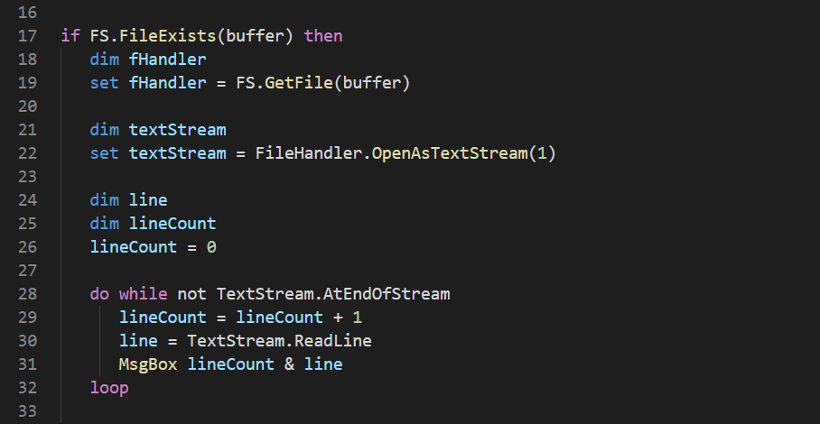

VBS
Visual Basic
Windows의 기능을 활용 가능
바이러스 등에 많이 활용(?)

Slide 13
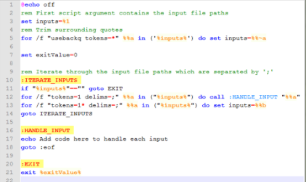

Batch Script
Windows 명령어를 한 번에 실행하는 프로그램
MS-DOS 때부터 존재함
바이러스 제작에도 사용됨

Slide 14
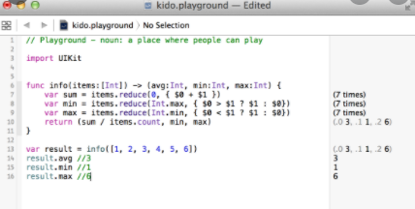

Swift
iPhone/iPad 용 앱 개발 언어
Objective-C에서 개발
C와 Objective-C를 함께 사용 가능

Slide 15
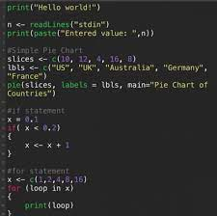

R
통계 등을 할 때 유용하게 사용됨
패키지가 매우 많아 확장 가능
그래프 등 사용 가능
머신러닝/웹애플리케이션에도 사용
+근데 한국어 지원이 안됨
+그리고 매우 어려움

Slide 16
프로그래밍 환경
Visual Studio Code(추천)
CodeBlocks(많은 언어 가능)
Notepad++(파이썬만 컴파일 가능)
Dev C++
R Studio(R만 가능)
Sublime Text(컴파일 X)
Vim(모든 운영체재)
NetBeans
Brackets
Gedit(가벼움, 용량 작음)
Geany
Eclipse

Slide 17
최종 언어 결정
김준성:
정재원:
박준형:
권민서:
김승규:
성재현:
오준석:
박지성:
이재찬:
양준호:
유승민:

